Slide 1
МЕДИЦИНСКИ УНИВЕРСИТЕТ – ПЛЕВЕН
ФАКУЛТЕТ „МЕДИЦИНА“
ЦЕНТЪР ЗА ДИСТАНЦИОННО ОБУЧЕНИЕ
Лекция №10
Рикетсиози.
Проф. Д-р Цеца Дойчинова
Notes:
1

Slide 2
РИКЕТСИИ – КРАТКО ОБОБЩЕНО ПРЕДСТАВЯНЕ
Рикетсиозите са инфекциозни заболява-
ния с предимно трансмисивен характер
на предаване - чрез кръвосмучещи насеко-
ми и членестоноги:въшки, бълхи, кърлежи.
Отличават се с остро протичане и разно-
образна клинична картина, включваща:
фебрилно състояние, токсиинфекциозен
синдром, обриви и увреда на множество
органи и системи.

Slide 3
РИКЕТСИИ – КРАТКО ОБОБЩЕНО ПРЕДСТАВЯНЕ
Причиняват се от особени микроорганизми, наречени рикетсии в чест на загиналия при проучването на петнисттифна
епидемия в Мексико американски изследовател Haward Taylor Ricketts (1910г).

Slide 4
РИКЕТСИИ – КРАТКО ОБОБЩЕНО ПРЕДСТАВЯНЕ
Рикетсиите са Грам негативни облигатно интрацелуларни бактерии, които първично инфектират ендотелните клетки и причиняват остри, нерядко летални заболявания със системни мултиорганни увреждания.

Slide 5
РИКЕТСИИ – КРАТКО ОБОБЩЕНО ПРЕДСТАВЯНЕ
За рикетсиите бе разпространено схващането, че са повече от вируси и по-малко от бактерии, т.е. заемат промеждутъчно място между вируси и бактерии.Подобно на вирусите те са вътреклетъчни микроорганизми, но подобно на бактериите имат клетъчна организация с цитоплазма,ядрени структури,органели и цитоплазмена мембрана;съдържат двете нуклеинови киселини-ДНК и РНК;размножават се чрез двойно деление и се повлияват от антибиотици.

Slide 6
РИКЕТСИИ – КРАТКО ОБОБЩЕНО ПРЕДСТАВЯНЕ
Рикетсиите са бактерии със задължителен вътреклетъчен паразитизъм,вариращи от безобидна ендосимбиоза до етиологични агенти на някои от най-опустошителните заболявания на човечеството.Тези прототипни облигатни вътреклетъчни микроорганизми в продължение на милиони години са се развивали в клетъчната цитоплазма на гостоприемника и са изгубили способност да преживяват в екстрацелуларни условия.

Slide 7
РИКЕТСИИ – КРАТКО ОБОБЩЕНО ПРЕДСТАВЯНЕ
Цитозолът на рикетсиите съдържа нуклеарни структури,рибозоми и други субцелуларни органели, типични за повечето бактерии.Рикетсиите притежават метаболитен апарат, включващ пълноценен цикъл на трикарбоновите киселини, както и необходимите за този процес ензими.

Slide 8
РИКЕТСИИ – КРАТКО ОБОБЩЕНО ПРЕДСТАВЯНЕ
Това ги прави способни на самостоятелна енергопродуцираща и синтезираща метаболитна активност. Съдържат и транспортни системи, които им позволяват да използват наличните метаболити в клетките на гостоприемника, напр. АТФ/АДФ транспортната система,включваща високо енергетични фосфатни молекули.

Slide 9
РИКЕТСИИ – КРАТКО ОБОБЩЕНО ПРЕДСТАВЯНЕ
Рикетсиите са дребни кокобацили с ширина 0,3-0,5 μm и дължина 0,7-2 μm Не притежават камшичета или ресни.Придвижването им се основава на насочени актин-базирани движения. Не са стабилни при външни условия.

Slide 10
РИКЕТСИИ – КРАТКО ОБОБЩЕНО ПРЕДСТАВЯНЕ
Повечето рикетсии са първично асоциирани с членестоноги преносители-вектори, в които могат да съществуват коменсално.В определен етап от естествения си цикъл на развитие всички видове рикетсии са асоциирани с бозайников гостоприемник, до когото се пренасят чрез насекоми или артроподи.

Slide 11
РИКЕТСИИ – КРАТКО ОБОБЩЕНО ПРЕДСТАВЯНЕ
Често последните са и вектор, и резервоар на рикетсиите, предавайки ги трансовариално на поколенията си. В повечето случаи рикетсиите само инцидентно инфектират човека.

Slide 12
РИКЕТСИИ – КРАТКО ОБОБЩЕНО ПРЕДСТАВЯНЕ
Съвременната класификация включва три фамилии в клас Rickettsiales:
Rickettsiaceae, Bartonellaceae ,
Anaplasmataceae.
Семейство Rickettsiaceae има три субфамилии:Rickettsiaе,Ehrlichiae и
Wolbachiae

Slide 13
РИКЕТСИИ – КРАТКО ОБОБЩЕНО ПРЕДСТАВЯНЕ
Субфамилията Rickettsiaе включва родовете Rickettsia,Orientia и Coxiella.
Всички рикетсии имат малък геном, във висока степен адаптиран към интрацелуларния стил на съществуване.

Slide 14
РИКЕТСИИ – КРАТКО ОБОБЩЕНО ПРЕДСТАВЯНЕ
Въз основа особеностите на липополизахаридните антигени видовете в род Rickettsia се разделят на две серологични групи:
I група-на Петнистите тифове и
II група- на Кърлежовите петнисти трески

Slide 15
РИКЕТСИИ – КРАТКО ОБОБЩЕНО ПРЕДСТАВЯНЕ
Скоро бе отделена трета група-на Scrub typhus, с представител Orientia tsutsugamushi.
Идентификацията на видовете вътре в групите често е много трудна и може да се базира на съвременни тестове с моноклонални антитела към специфични рикетсийни епитопи.

Slide 16
РИКЕТСИИ – КРАТКО ОБОБЩЕНО ПРЕДСТАВЯНЕ
Рикетсиите атакуват предимно ендотелните клетки, но могат да засегнат и съдовата гладка мускулатура, и макрофагите. В тази среда, снабдена с богат ресурс от биосинтетични прекурсори, рикетсиите са развили механизми за вътреклетъчна репликация.

Slide 17
РИКЕТСИИ – КРАТКО ОБОБЩЕНО ПРЕДСТАВЯНЕ
Инфектираните ендотелни клетки експресират интерлевкини, хемокини,адхезионни молекули Е-селектин и проявяват прокоагулантна активност.Струпват се възпалителни инфилтрати от лимфоцити,хистиоцити и неутрофилни клетки:развива се характерен възпалителен процес-васкулит.

Slide 18
РИКЕТСИИ – КРАТКО ОБОБЩЕНО ПРЕДСТАВЯНЕ
Понякога ендотелните клетки показват характерни белези на апоптоза, което подсказва съучастието на човешките имунни механизми в патогенезата.
Продуцира се комплекс от проинфлама-
торни и регулаторни цитокини:IL-1,IL-2,
IL-3,IL-4,IL-6,IL-8,IL-10,IL-12,INF-γ,TNF-α
др.,които допринасят за оздравителния
процес.

Slide 19
РИКЕТСИИ – КРАТКО ОБОБЩЕНО ПРЕДСТАВЯНЕ
Имуногенеза-след преболедуване се доказват аглутинини, преципитини, комплементосвързващи и токсиннеутрализиращи специфични антитела.Изработва се траен, но недостатъчно напрегнат антиинфекциозен и антитоксичен имунитет.

Slide 20
РИКЕТСИИ – КРАТКО ОБОБЩЕНО ПРЕДСТАВЯНЕ
Рикетсиозите са сериозни заболявания, потенциално летални даже за млади и здрави хора.Инцидентите на заразяване не се очакват да намалеят поради тенденцията за извъндомашен стил на живот с нарастващ шанс за контакт с векторите.Условията на бедност ще улеснят трансмисията на преносимите с въшки и бълхи рикетсиози в близко бъдеще.

Slide 21
РИКЕТСИИ – КРАТКО ОБОБЩЕНО ПРЕДСТАВЯНЕ
Не бива да се забравя и потенциалния спектър на биотероризъм, използващ генетично-инженерно манипулирани рикетсии, резистентни към всички антибиотици.

Slide 22
РИКЕТСИИ – КРАТКО ОБОБЩЕНО ПРЕДСТАВЯНЕ
Според П.Ф.Здродовски рикетсиозите при хората са следните нозологично обособени заболявания:
➢ въшков(епидемичен) петнист тиф
➢ плъхов(ендемичен) петнист тиф
➢ петниста треск на Скалистите планини
➢ марсилска треска
➢ южноафрикански тиф

Slide 23
РИКЕТСИИ – КРАТКО ОБОБЩЕНО ПРЕДСТАВЯНЕ
➢ северноавстралийски тиф
➢ везикулозна рикетсиоза
➢ треска Цуцугамуши
➢ Ку- треска
➢ волинска треска
➢ кърлежова пароксизмална рикетсиоза

Slide 24
РИКЕТСИИ – КРАТКО ОБОБЩЕНО ПРЕДСТАВЯНЕ
От известните 12 заболявания в България са установени само пет:
♦ епидемичен петнист тиф
♦ ендемичен петнист тиф
♦ Марсилска треска
♦ Ку- треска
♦ Волинска треска

Slide 25
РИКЕТСИИ – КРАТКО ОБОБЩЕНО ПРЕДСТАВЯНЕ
Рикетсиозите се срещат във всички части на Земята.Ендемичният петнист тиф и Волинската треска са антропонози, а останалите-зоонози с природна огнищност(човек се включва инцидентно).Повечето рикетсиози се предават посредством ектопаразити, по трансмисивен път или чрез кожата и лигавиците.

Slide 26
МАРСИЛСКА ТРЕСКА- ЕТИОЛОГИЯ
- Rickettsia conori- G(-) кокобацил
- два специфични антигена: (rickettsia Outer membran protein)- rOmpA и rOmpB
слабо устойчива
вътреклетъчно паразитиране-по-добре в ядрото отколкото в цитоплазмата

Slide 27
МАРСИЛСКА ТРЕСКА- епидемиология
►Естествен резервоар-кучешкият кърлеж
(Rhipicephalus sanguineus),в който се предава трансовариално около 18 мес.
►заразяването става при ухапване от кърлежа или през конюнктивата със замърсени ръце след смачкване на кърлежа;
►лятна сезонност

Slide 28
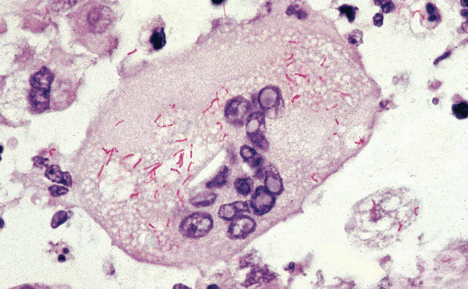

Slide 29
МАРСИЛСКА ТРЕСКА- епидемиология
►спорадични заболявания или малки огнищни епидемии (вкл.семейни)
►боледуват всички възрасти
►по-често селскостопански работници
►ендемично заболяване-южна България и Черноморието
►нова вълна на заболяването през посл. 20 години със засягане и на градското население

Slide 30
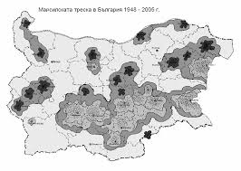

Slide 31
МАРСИЛСКА ТРЕСКА-патогенеза
Ухапване от кърлеж—локален възпалителен процес с ексудация и клетъчна инфилтрация около поразените съдове—оформяне в центъра на мехурче—то се разязвява и се покрива с черна коричка—това е т.н.първичен афект,патогномоничен за марсилската треска и наречен “tashe noire de Pieri”,от който чрез биопсия може да се изолира R.conori.

Slide 32
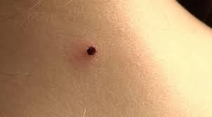
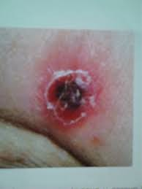
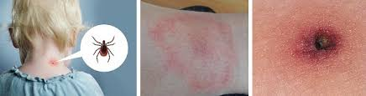

Slide 33
МАРСИЛСКА ТРЕСКА-патогенеза
Предполага се,че в основата на образуване на некрозата на първичния афект стои фосфолипазна активност-на рикетсията и на макроорганизма.
Рикетсиите имат подчертан вазотропизъм. Те преминават от клетка в клетка без да излизат в екстрацелуларното пространство.

Slide 34
МАРСИЛСКА ТРЕСКА-патогенеза
Към края на инкубационния период рикетсията преодолява местната бариера и тази на регионалните лимфни възли и чрез кръвното русло достига до всички органи и системи, инвазирайки ендотела на капиляри, прекапиляри, венули и артериоли.

Slide 35
МАРСИЛСКА ТРЕСКА-патогенеза
Ендотелните увреждания при рикетсиозите са отдавани на различни механизми: директно цитопатично действие; токсично въздействие; имунологични механизми; оксидативен стрес. Ендотелните лезии са в центъра на патогенезата на хемостазните промени,свързани с марсилската треска.

Slide 36
МАРСИЛСКА ТРЕСКА-патогенеза
В кръвоносните съдове се развива продуктивен и деструктивен васкулит и тромбоваскулит. Ефлоресценциите са израз на локално набъбване на съдовия ендотел и периваскуларна инфилтрация на лимфо- и моноцити. В кръвта рикетсиите се задържат през целия фебрилен период.След боледуване-траен хуморален имунитет.

Slide 37
МАРСИЛСКА ТРЕСКА-патология
Основните изменения в малките кръвоносни съдове-продуктивен и деструктивен васкулит до тромбоваскулит. Засягат се кожа, бял дроб, миокард, бъбреци, черен дроб, ЦНС, слезка, стомашно-чревен тракт, надбъбреци, лимфни възли.

Slide 38
МАРСИЛСКА ТРЕСКА-клиника
Инкубационен период- 3-7 дни
Начало – внезапно
Предобривен стадий-3-5 дни
Токсиинфекциозен синдром
Краниофарингеален синдром
t крива тип континуа или ремитираща
Пъпчест обрив(Fievre boutoneuse) на 3-4 ден
Първичен афект

Slide 39
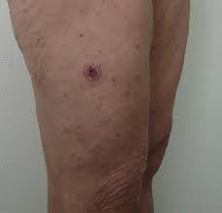

Slide 40
МАРСИЛСКА ТРЕСКА-клиника
Температурата,обривът и “tashe noire” формират инициалната триада при марсилската треска, която е много характерна и позволява поставяне на диагнозата по клинични данни .
Обривът е с известна центрифугалност, рядко обхваща лицето, но винаги крайниците,вкл. дланите и стъпалата.

Slide 41
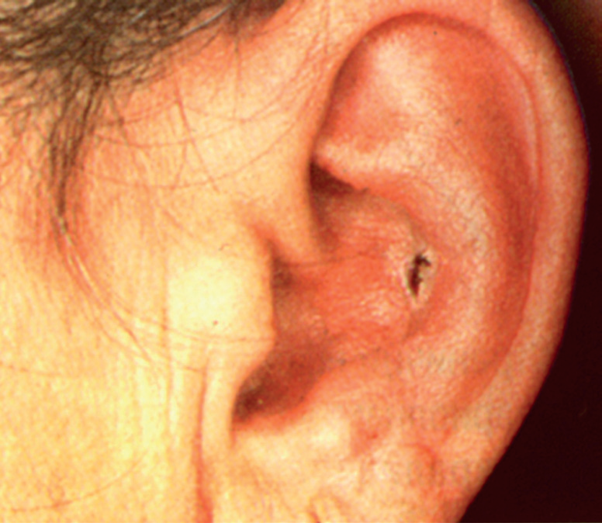
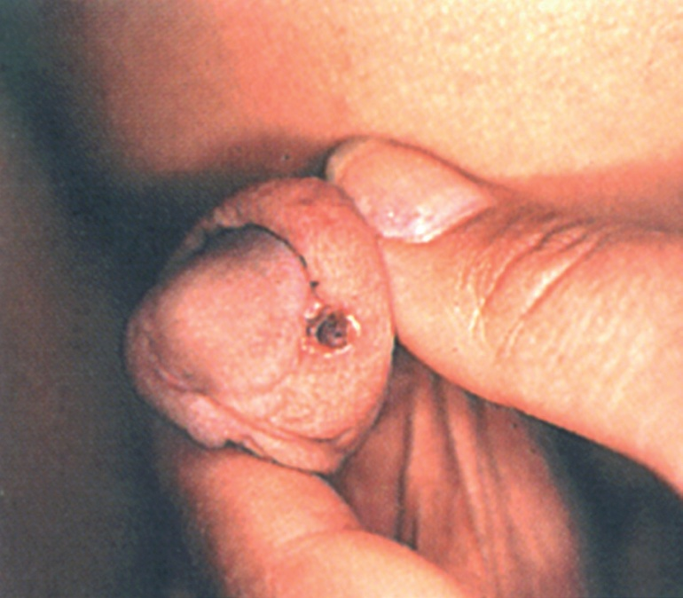

Slide 42
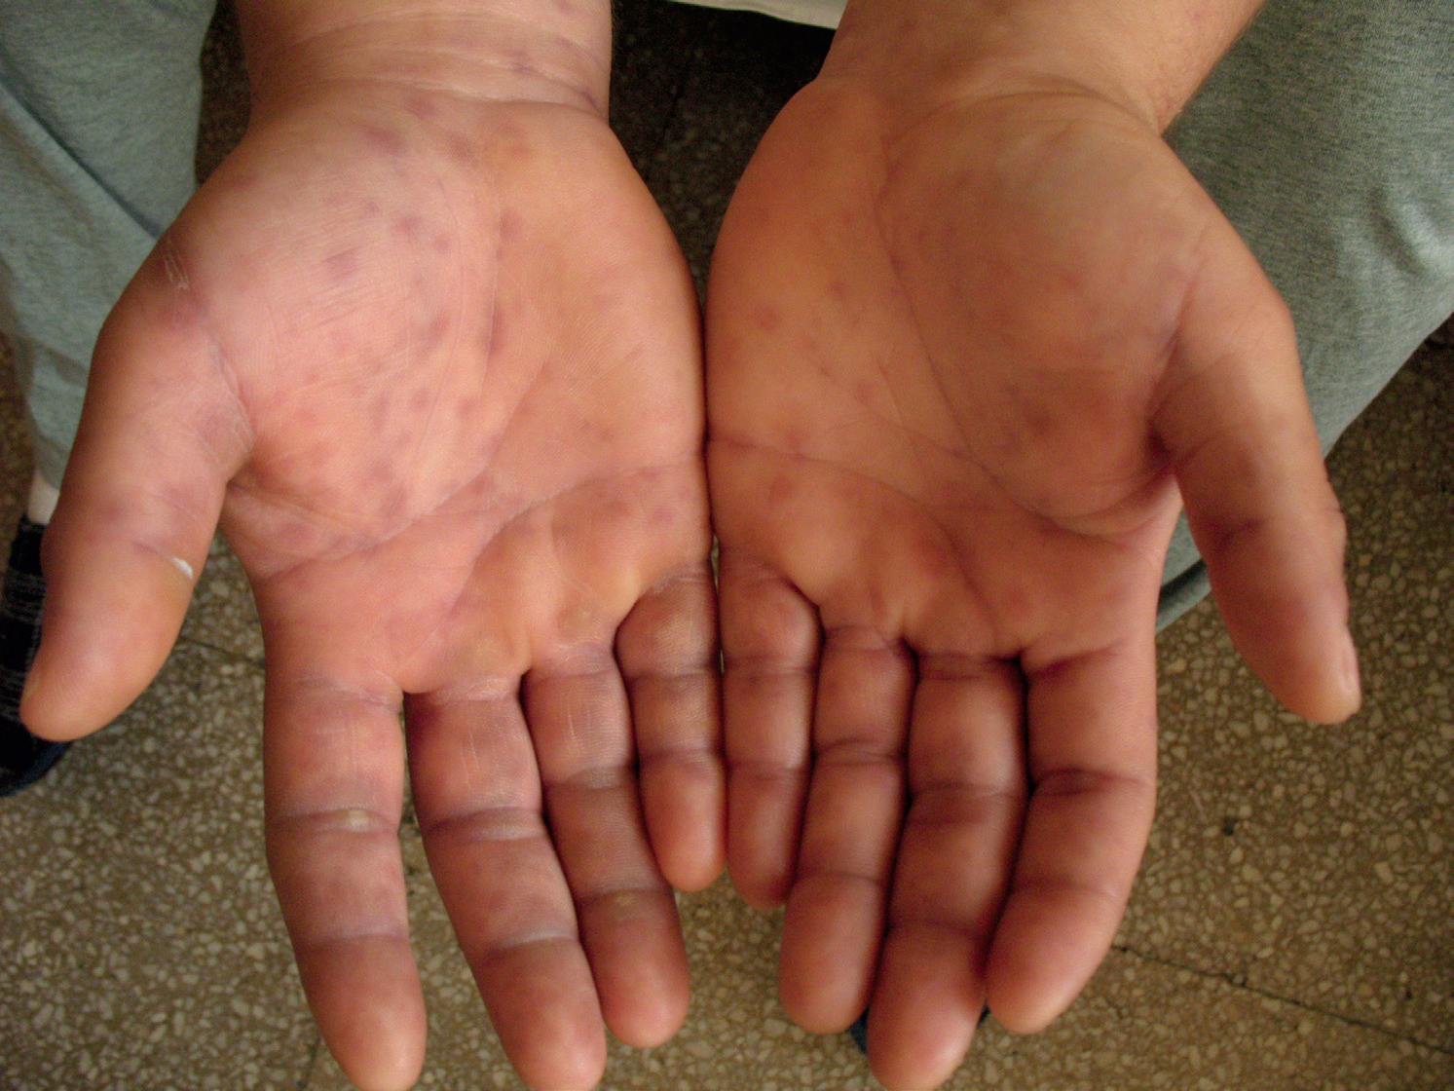

Slide 43
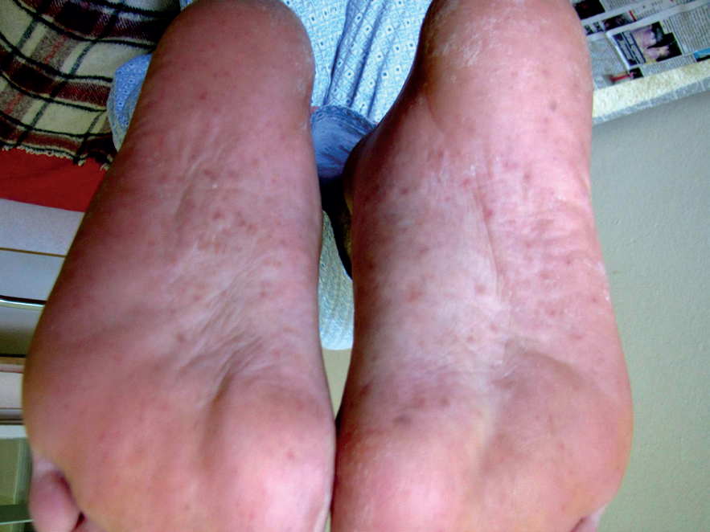

Slide 44
МАРСИЛСКА ТРЕСКА-клиника
Температурата и токсиинфекциозните прояви персистират 10-14 дни и са съпроводени с редица органни увреждания;
Обривът е в разцвет 3-4дни-потъмнява-завяхва и изчезва без лющене или следи;
Еволюцията на първичния афект е същата като на обрива.

Slide 45
МАРСИЛСКА ТРЕСКА-клиника органни и системни нарушения
Респираторна система:интерстици -ални периваскуларни инфилтрати с характерен Рьо образ-ивици,подобни на ветрило или “четка на художник”; кашлица, хрипова находка-диагностицират се като бронхити, бронхопневмонии, плевропневмонии,интерстициални пневмонити

Slide 46
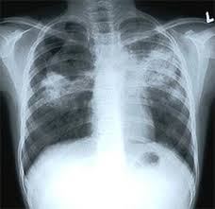

Slide 47
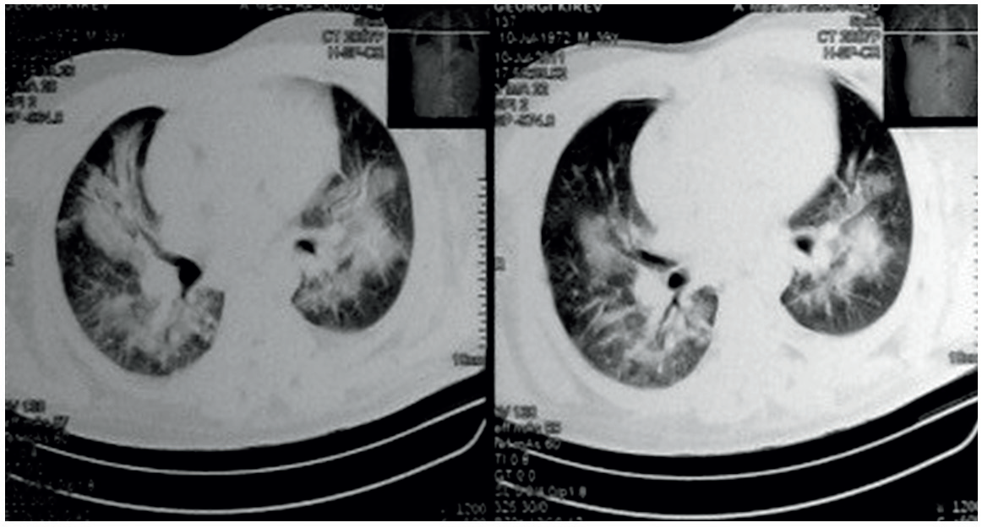

Slide 48
МАРСИЛСКА ТРЕСКА-клиника органни и системни нарушения
Кардиоваскуларна система: тахикардия или релативна брадикардия, аритмия, глухи тонове; миокардит, дилатативна кардиомиопатия; ЕКГ промени, бедрен блок; понижено АКН; флебит; рядко периартериитис нодоза; още по-рядко мезентериална тромбоза.

Slide 49
МАРСИЛСКА ТРЕСКА-клиника органни и системни нарушения
Гастро-интестинална система: бързопреходна диария, болка в корема, гадене, повръщане; хеморагии- хематемеза,мелена-рядко; необичайно е въвличането на панкреаса.

Slide 50
МАРСИЛСКА ТРЕСКА-клиника органни и системни нарушения
Черен дроб: хепатомегалия, повишена аминотрансферазна активност, повишени стойности на холестазните ензими; развитие на т.н.”грануломатозен хепатит”; мултифокални хепатоцелуларни некрози; хипербилирубинемия

Slide 51
МАРСИЛСКА ТРЕСКА-клиника органни и системни нарушения
Нервна система: менингизъм; обнубилацио до кома; МРД; лимфоцитарен менингит; енцефалит; съдови лезии ; енцефало-менинго-миелит; периферна нервна система-субакутна прогресивна сензорна атаксия, полирадикулоневрит, фациална парализа.

Slide 52
МАРСИЛСКА ТРЕСКА-клиника
Особености на протичането на марсилската треска в България: често полиорганно засягане, по-тежко протичане с честота на тежките форми до 25%, наличие на леталитет главно сред възрастни с възрастова или лекарствена имуносупресия и предшестващи и хронични органни и системни увреждания.

Slide 53
МАРСИЛСКА ТРЕСКА-клиника
Форми на протичане: леки, средно-тежки, тежки, малигнени;
типични и атипични;
--при деца-по-леко протичане с по-малко висцерални увреждания
--при бременни- редки единични описани случаи, благоприятно излекувани

Slide 54
МАРСИЛСКА ТРЕСКА-параклиника
♦ хемограма-нормоцитоза или левкоцитоза,силно олевяване,умерена тромбоцитопения,леко ускорена СУЕ;
♦ урина-белтък, жл.пигменти, Диацо р-ция
♦ AST и ALT повишени; урея и креатинин при тежки форми са повишени;
♦ ликвор - бистър, N или леко ↑ белтък,невисока лимфоцитна плеоцитоза,
N или леко↓ ликворна захар.

Slide 55
МАРСИЛСКА ТРЕСКА- диагноза
Контакт с кучета
Токсоинфекциозен синдром
Краниофарингеален синдром
Пъпчест обрив
Първичен афект
Серологични реакции-микроимунофлуоресцентен метод(МИФТ),
ELISA, PCR, РСК, РА

Slide 56
МАРСИЛСКА ТРЕСКА-лечение
Етиологично лечение:
- Doxycycline- 200mg/24h per os
- Chlornitromycin
- Rifampicin
- Erythromycin
- Clarithromycin
- Azithromycin
- флуорохинолони

Slide 57
МАРСИЛСКА ТРЕСКА-лечение
Патогенетично лечение:
- ВСР
- съдоуплътняващи
- противоедемни
- коригиращи КАС
- субституиращи и кръвоспиращи
- ГКС и хепарин- спорен въпрос
- симптоматични средства

Slide 58
МАРСИЛСКА ТРЕСКА- прогноза
Зависи от навременното и адекватно АБ лечение;
Ревизира се становището за бенигнения характер на заболяването;
При тежки и малигнени форми леталитетът е до 50%;
Средно леталитетът се отчита между 2,5% и 5 %.

Slide 59
МАРСИЛСКА ТРЕСКА-профилактика
Дератизация
Работа с предпазни ръкавици и очила
Просвета на населението
Тетрациклинова профилактика на ухапаните
Ваксина в процес на разработка

Slide 60
Q – т р е с к а
Открита в Австралия- Брисбейн 1933-35г
Неясно температурно състояние сред работници в кланниците
Querry fever – неясна треска
↓
Querry– неясен,неопределен
Burnet et Freeman – рикетсия
1939г-дават името Coxiella burneti

Slide 61
Q – т р е с к а- етиология
♦ малка рикетсия – 0,25-0,5мм
♦ преминава през филтъра на Мандлер, поради което се нарича още R.diaporica
♦ паразитира в млекопитаещи и кърлежи
♦ лабораторно- в морско свинче
♦ по Грам е /+/
♦ устойчива
♦ два антигена-корпускулярен (силно имуногенен) и повърхностен (слабо имуногенен)

Slide 62
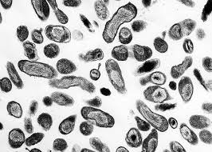

Slide 63
Q – т р е с к а- етиология
Неприсъща за останалите рикетсии
антигеннофазова вариабилност,
като има две фази – I и II, което
има значение за определяне каква
форма е заболяването – остра или
хронична: в острия стадий превали-
рат антитела към II фаза, а в хроничния-
тези към I-ва.

Slide 64
Q–треска - епидемиология
◙ резервоар-над 60 вида топлокръвни животни и птици и над 40 вида кърлежи
◙ заразяване на животните- от инфектирани кърлежи или болни животни-боледуват леко или се стига до аборт;от тях заразата се пренася чрез мляко,вълна,урина, козина,изпражнения или околоплодни води

Slide 65
Q–треска - епидемиология
◙ заразяване при хората- по алиментарен, аспирационен и пряк контакт със заразеното животно; много рядко по трансмисивен път от заразен кърлеж
◙ спорадично или епидемични взривове
◙ сезонност- пролет и есен
◙ професии-животновъди,кланични, фабрични и транспортни работници

Slide 66
Q–треска - патогенеза
◘ входни врати-кожа, очни лигавици, дихателни пътища, устна кухина
◘ няма локални възпалителни реакции на входната врата
◘ в кръвта част от рикетсиите се поселяват и размножават в ретикулоендотелните клетки на вътрешните органи-бели дробове, ссс, ч. дроб, слезка, бъбреци

Slide 67
Q–треска - патогенеза
◘ поселяват се и в лимфните възли, където могат да останат с години-това е доказано хистологично и електронномикроскопски;
◘ тропизъм към ендотелните клетки на
кръвоносните съдове и ендокарда;
◘ засяга почти всички органи- основно
микроваскулити и тромбоваскулити

Slide 68
Q–треска - патогенеза
◘ лизираните рикетсии освобождават продукти-част от тях имат токсичен характер→интоксикация, а друга част →алергични реакции;
◘ траен хуморален имунитет

Slide 69
Q–треска – клинична картина
☛ инкубационен период- 3-30 (8-10)дни
☛ остро начало
☛ токсиинфекциозен синдром
☛ краниофарингеален синдром
☛ ретробулбарни болки
☛ болки в прасците
☛ висока температура-39-40гр
☛ сравнително запазено общо състояние

Slide 70
Q–треска – клинична картина
☛ температура вълнообразна или ремити
раща- 1-2 седмици
☛ розеолен обрив по гърдите, корема и
гърба-в 4-6% от болните на 3-13 ден
☛ белодробни промени при 5-10% от бол-
ните-на 3-4 ден болки зад гр.кост, боде-
жи, кашлица с оскъдни слузни храчки
понякога със жилки кръв

Slide 71
Q–треска – клинична картина
☛ оскъдна физикална находка- скъсен
перкуторен тон, пръснати сухи и влаж-
ни хрипове;
☛ богата и характерна Рьо находка- пери-
хилерно или в долните дялове, едно-
странно или двустранно единични или
множествени малки облаковидни сенки-
рикетсиозна пневмония от интерстициа-
лен тип с продължителност ~ 2 седмици;
понякога и плевропневмония

Slide 72
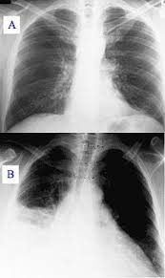
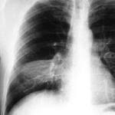

Slide 73
Q–треска – клинична картина
➢ хепатоспленомегалия
➢ брадикардия, хипотония
➢ при тежки форми→ЦНС→вяли,сънливи,
неспокойни,възбудени; полиневритни
болки, понякога МРС, огнищна симпто-
матика- ларингеални парализи
➢ реконвалесцентен период - астения, гла-
воболие, изпотяване,↓работоспособност
➢ рядко рецидиви-по-леки и по-кратки

Slide 74
Q–треска - параклиника
◘ Леки форми - левкопения, олевяване,
еозинопения, лимфомононуклеоза
◘ Тежки форми – левкоцитоза, ускорена
СУЕ

Slide 75
Q–треска – клинични форми
◄ грипоподобна - ”Балкански грип”
◄ остра бронхопневмонична
◄ подостра белодробна - наподобява ТВС
◄ септична
◄ псевдобруцелозна
◄ нервна
◄ субфебрилна
◄ латентна или безсимптомна
◄ атипични

Slide 76
Q–треска – клинични форми
◙ Хронична форма – предполага се дефек-
тен клетъчен имунен отговор към C.burne
ti. Продължава с месеци и години и има
характер на органни поражения: субаку-
тен ендокардит, панкреатит, хроничен
хепатит, хроничен бронхит и пневмония.
Много рядко- хр.миокардит, остеомиелит,
подостър тиреоидит и др.

Slide 77
Q–треска - диагноза
РА и РСК – специфични, но се позитиви
рат късно - в началото на II седмица.
Най-нисък диагностичен титър -1:8 – 1:10,но по-убедителен е 1:32. По-сигурни резултати- при РСК. При започнато АБ лечение реакциите се позитивират по-късно.

Slide 78
Q–треска – диференциална диагноза
Грип
Лептоспирози
Банални пневмонии
Микоплазмени пневмонии
Атипични пневмонии
Сепсис
Петнист тиф
Бруцелоза
Туберкулоза

Slide 79
Q–треска - лечение
Хоспитализация
Тетрациклин - 1-2г/24ч
Доксициклин – 200мг/24ч
Флуорохинолони
Рифампицин
Патогенетична терапия
Симптоматични средства

Slide 80
Q–треска - прогноза
Благоприятно протичане
При септични и бронхопневмонични
форми по-тежко протичане с висок
литалитет.

Slide 81
Q–треска - профилактика
Специфична – с убита ваксина-трикрат-
но- по 0,25 - 0,50 и 1 мл субкутанно през 7 дни в областта на скапулата; реакто-
генна.
Ваксинират се застрашени професии
и работещите във вирусологични лабо-
ратории.

Slide 82
ПЕТНИСТ ТИФ
(Typhus exanthematicus)
Определение
Остро особено опасно трансмисивно
антропонозно заболяване, протичащо
с токсиинфекциозен и краниофарин-
геален синдроми, розеоло-петехиален
обрив, васкулит и тромбоваскулит на
малките кръвоносни съдове, уврежда-
не на вътрешните органи, особено на
ССС и ЦНС.

Slide 83
ПЕТНИСТ ТИФ - етиология
⇨ Rickettsia prowazeki, открит от Ricketts
(1910) и Рrowazek (1914);
⇨ Грам /-/ неподвижен аероб;
⇨ вътреклетъчен паразит;
⇨ с подчертан полиморфизъм;
⇨ патогенен само за човека;
⇨ ендотоксин - типовоспецифичен,термола-
билен белтък → специфични антитела;
⇨ при висока t и формалин губи токсичните, но
запазва имуногенните си свойства;

Slide 84
ПЕТНИСТ ТИФ - епидемиология
Източник на зараза – болния човек
Фактор за предаване на заразата-
дрешна въшка– Pediculus vestimenti
Възприемчивост – всеобща
Сезонност – зимна
Път на предаване – трансмисивен
По-рядко – аерогенен, при хемо-
трансфузии, трансконюнктивално

Slide 85
ПЕТНИСТ ТИФ - епидемиология
Заразяване на въшката - при смучене
на кръв от болен → на 4-5 ден отделя
патогените чрез фекалиите си → ухапване
на здрав човек → сърбеж → разчесване →
втриване на отделените при ухапването
фекалии в кожата. Въшката остава заразе-
на през целия си живот-30 дни. Аерогенен и трансконюнктивален път → от изсъхнали фекалии.

Slide 86
ПЕТНИСТ ТИФ - епидемиология
► заболяване, свързано с лоши социални
и икономически условия;
► в България – често срещано по време на I и II световни войни; днес не се среща;
► разпространено в определени райони
на Африка, Азия и Латинска Америка.

Slide 87
ПЕТНИСТ ТИФ - патогенеза
Рикетсии→кожа и конюнктиви →кръв →
вазотропизъм →ендотел на малки кръ-
воносни съдове →размножаване →ток-
сини →изменения най-силно в кожа,ЦНС
и надбъбреци.
▢ Ендотоксин →пареза на съдове →дилата-
ция,стаза и формиране на хиалинни тром-
би →на 7-8 ден набъбване и олющване на
ендотелните клетки в лумена на артериоли,
венули и капиляри

Slide 88
ПЕТНИСТ ТИФ - патогенеза
Този цикъл се повтаря многократно
и се формират петнистотифните
грануломи на Попов-Френкел. С тях
се свързват болестните признаци-
те са пръснати най-много в ЦНС(в
продълговатия мозък),кожа,конюнк
тиви,бъбреци и надбъбреци(хипото
ния).

Slide 89
ПЕТНИСТ ТИФ - патогенеза
Причини за екзитус през І и ІІ сед-
мица на заболяването- обща специ-
фична интоксикация →тежки наруше-
ния в мозъчното кръвообращение,осо-
бено в мозъчния ствол →хиперемия,
стаза, капилярна тромбоза + тежки ув-
реждания на ВНС и надбъбреците.

Slide 90
ПЕТНИСТ ТИФ - патогенеза
Имунитет- хуморален -аглутинини,комплементосвързващи и токсиннеутрализиращи антитела;
Имунитетът е траен, но нестерилен-
рикетсиите могат да останат някъде
в организма и при имуносупресия да пре-
дизвикат клинични прояви,напр.болест на
Брил-Цинсер.

Slide 91
ПЕТНИСТ ТИФ - клиника
☞ инкубационен период - 6-23 (10-14) дни
☞ три периоди в протичането:
І – начален
ІІ – разгар на болестта
ІІІ -- реконвалесцентен период

Slide 92
ПЕТНИСТ ТИФ - клиника
Начален период:
☞ остро начало;
☞ токсиинфекциозен синдром;
☞ възбуда и раздразнителност;
☞ безсъние;
☞ краниофарингеален синдром;
☞ синдром на Розенберг –
енантем на мекото небце;

Slide 93
ПЕТНИСТ ТИФ - клиника
☞ симптом на Киари-Авцин – патогномони-
чен-петехии на преходната гънка на конюнктивата между клепачната и бубл-
барната й част;
☞ език – бяло обложен;
☞ поглед втренчен – като пиян;
☞ масковидно небце;
☞ симптом на Говоров-Годелие-тремор на
езика;

Slide 94
ПЕТНИСТ ТИФ - клиника
Разгар на болестта:
☞ на 5-я ден обрив
☞ характер на обрива-розеолоподобен на
розов фон,появява се едномоментно,
локализиран по страничните повърхнос-
ти на тялото,шията,гърдите,корема,край-
ниците,понякога по длани и ходила,но
никога по лицето;

Slide 95
ПЕТНИСТ ТИФ - клиника
☞ част от розеолите преминават в петехии
които персистират 12-15 дни;
☞ след преминаването на останалите като розеоли остава лека пигментация;
☞ обривните елементи са на нивото на ко-
жата, с неравни фестонирани краища и
с големина 1-3 см;
☞ симптом на Брауер – олющване на епидермиса при триене с влажен пръст;
☞ Кончаловски-Румпел-Лееде и Хехт са /+/

Slide 96
ПЕТНИСТ ТИФ - клиника
☞ мъчително безсъние
☞ адинамия и главоболие – засилени
☞ постоянно висока температура
☞ затруднено гълтане
☞ гъгнив и сакадиран говор(дизартрия)
☞ език обложен със сивомръсен(фулигино-
зен) налеп
☞ status typhosus

Slide 97
ПЕТНИСТ ТИФ - клиника
☞ болните са възбудени, дори агресивни
☞ халюцинации и делири
☞ фациални парези и парализи
☞ МРС, но менингизъм-нормален ликвор
☞ брадикардия,аритмия,хипотония;глухи
сърдечни тонове,разширени сърдечни
граници,възможен е тежък шок

Slide 98
ПЕТНИСТ ТИФ - клиника
☞ дишане учестено, понякога тип Чейн-Стокс
☞ хепатоспленомегалия
☞ метеоризъм
☞ олигурия или парадоксална анурия
(ischuria paradoxa)
☞ при пълна кома- инконтиненция на урина
и изпражнения

Slide 99
ПЕТНИСТ ТИФ - клиника
Реконвалесцентен период:
☞ започва около 13-14 ден
☞ продължителен
☞ адинамия,психастения
☞ намалена памет
☞ забавен говор
☞ ретроградна амнезия
☞ болка по нервните стволове

Slide 100
ПЕТНИСТ ТИФ – клинични форми
Леки
Средно-тежки
Тежки
Мълниеносни(typhus siderans)
Typhus exanthematicus sine exante-
mate – при децата

Slide 101
ПЕТНИСТ ТИФ – клинични форми
Спорадичен петнист тиф(болест на
Брил-Цинсер): при преболедували
от петнист тиф в миналото → активи-
рана латентна инфекция → почти като
при първото заболяване, но засягането
на ЦНС и ССС са по-леко изразени, лип-
сват епидемиологични данни, интоксика-
цията е по-краткотрайна, обривът е ро-
зеолен.

Slide 102
ПЕТНИСТ ТИФ – усложнения
Бронхопневминия, паротит, отит, енце
фалит, менингоенцефалит, хемипаре-
зи, парези на ЧМН, психози, слепота,
миокардит, флебит, съдови тромбози,
хеморагичен синдром, декубитуси,ган
грени,миозит и др.

Slide 103
ПЕТНИСТ ТИФ - диагноза
ПКК-левкоцитоза,олевяваве
Тромбоцитопения
Умерено ускорена СУЕ
Серологични изследвания-РА, РСК (титър 1:160), РХА(титър 1:1000); минимален диагностичен титър на РА е 1:200,но достига до 1:600
Имунофлуоресцентен метод

Slide 104
ПЕТНИСТ ТИФ-диференциална диагноза
Марсилска треска
Ку-треска
Брусница
Коремен тиф
КХТ
Грип
Лептоспирози
Менингококов сепсис

Slide 105
ПЕТНИСТ ТИФ - лечение
Хоспитализация
Санитарен пост
Диета
Тетрациклинови антибиотици за
10-12 дни
Хлорамфеникол,хинолони,макролид
Патогенетична терапия-ВСР,ГК,био-
продукти-плазма, хемотрасфузии

Slide 106
ПЕТНИСТ ТИФ - прогноза
При децата-благоприятна
При тежки форми-сериозна
При възрастни-неблагоприятна
През последните 10 години преобла
дават леките форми и поради при-
лагането на антибиотици прогноза-
та е по-добра

Slide 107
ПЕТНИСТ ТИФ - профилактика
◄изписване на болните след пълно клинич-
но оздравяване,но не по-рано от 12 ден
след спадане на температурата;
◄диспансеризиране на преболедуралите
за 1 година;
◄термометриране на контактните 21 дни
и двукратно серологично изследване през
10-15 дни;
◄здравна просвета;

Slide 108
ПЕТНИСТ ТИФ - профилактика
◄ убита ваксина-трикратно мускулно през
6-10 дни съответно 0,5 – 1 – 2 мл;
◄ приготвена е и жива ваксина(САЩ);
◄ ваксиниране на определени контингенти
при епидемична обстановка поради вло-
щаване на санитарно-хигиенните и бито-
вите условия и увеличаване на въшли-
востта.

